Slide 1
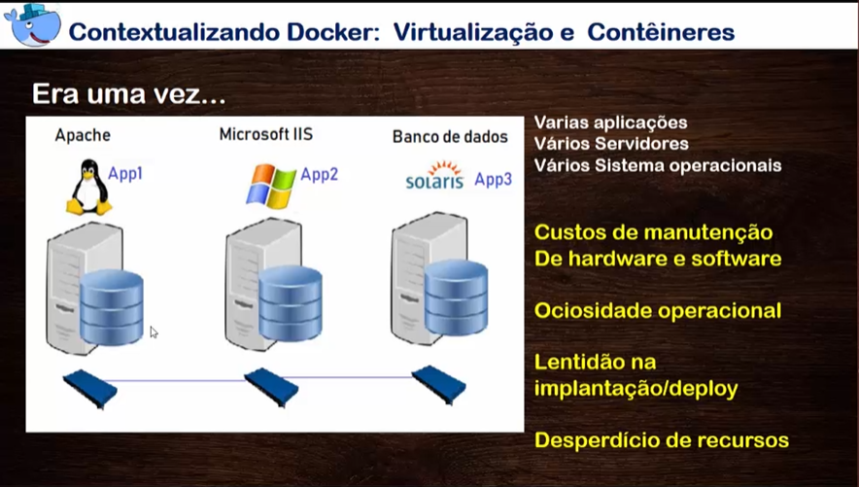

Slide 2
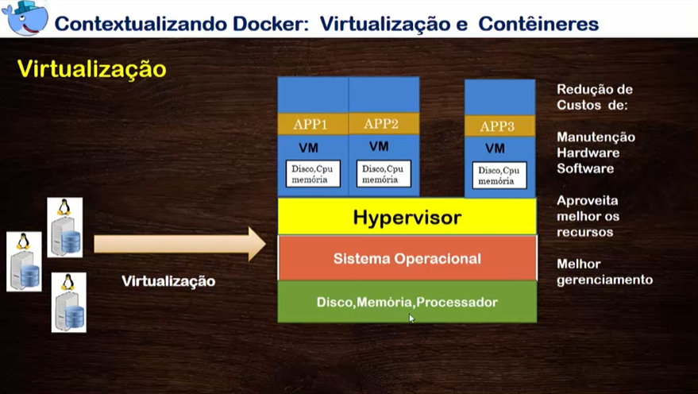

Slide 3
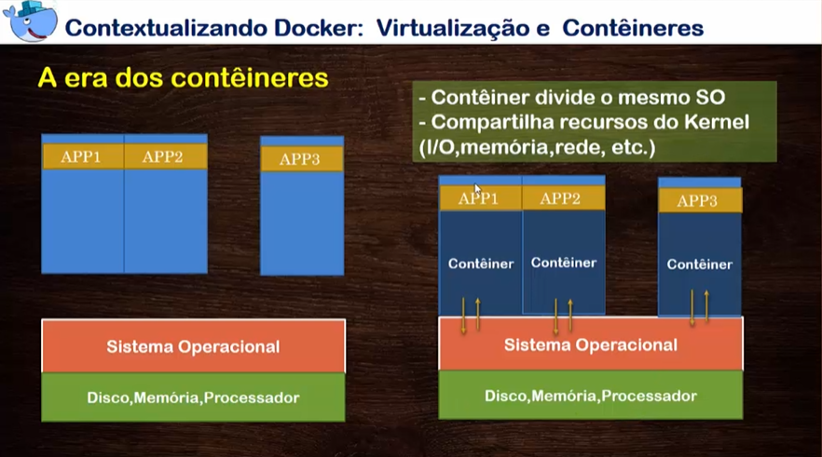

Slide 4
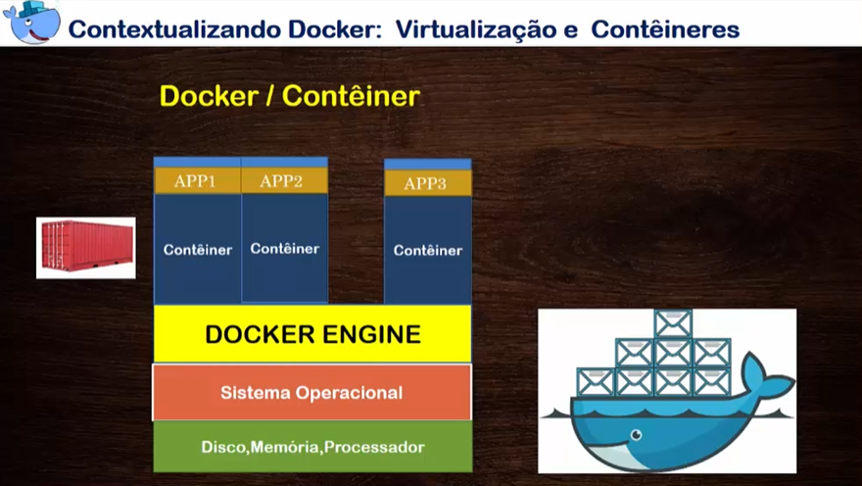

Slide 5
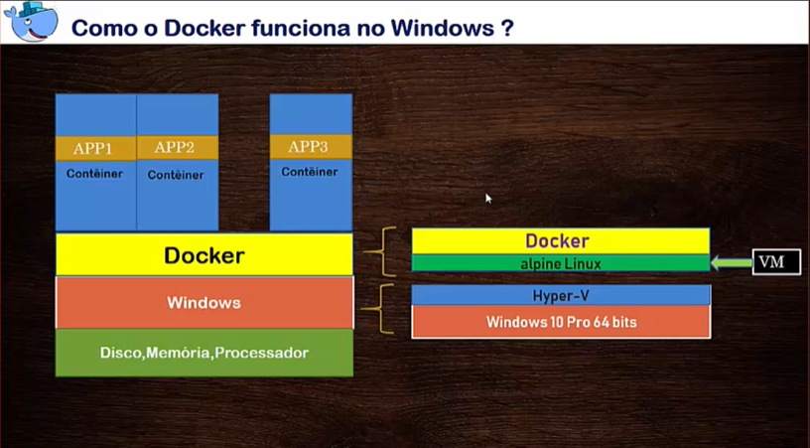

Slide 6
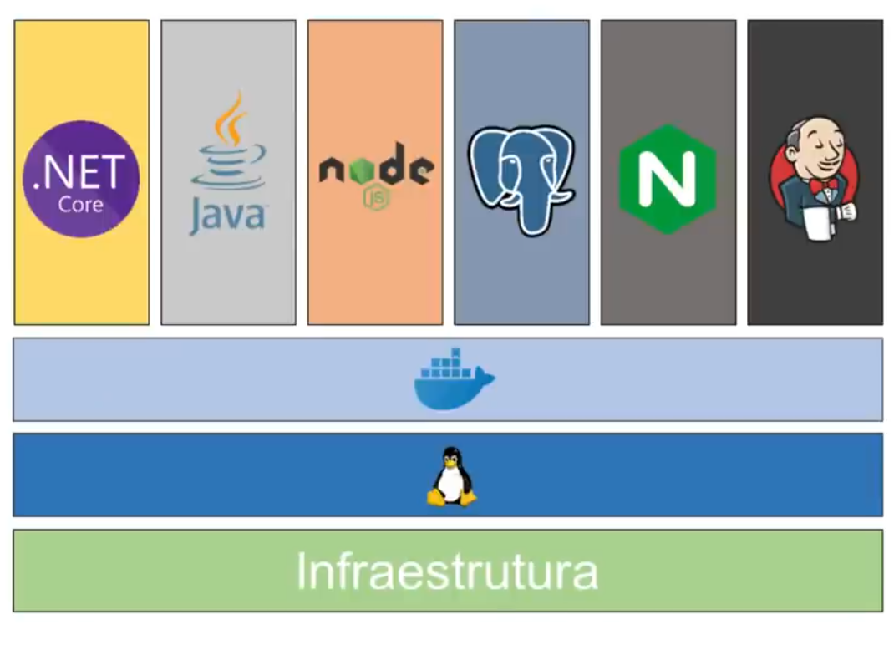

Slide 7
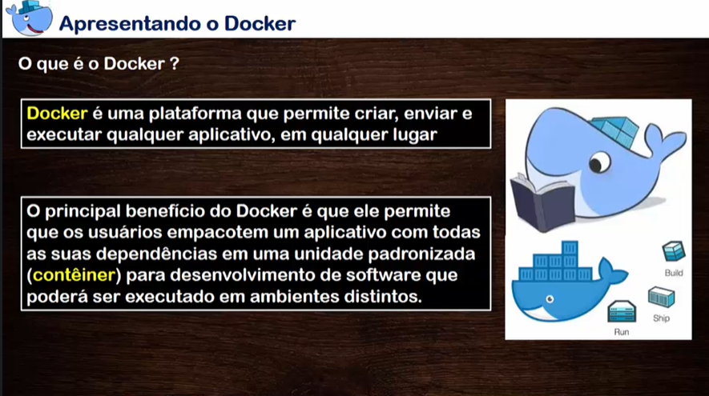

Slide 8
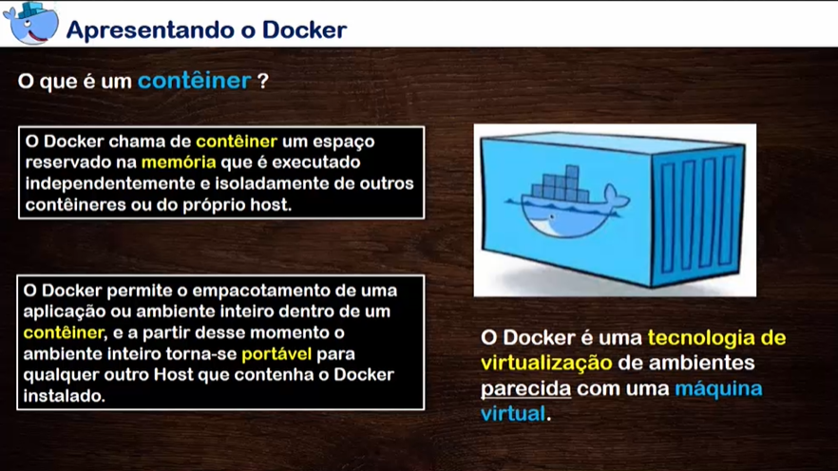

Slide 9
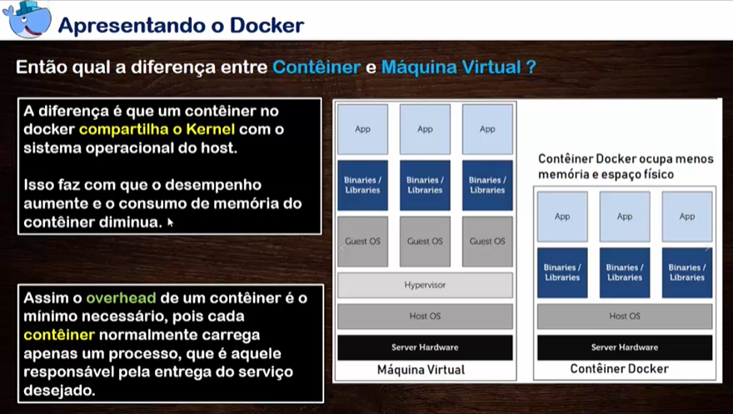
Notes:
Consigo isolar processos em um ambiente e executar sem que ele afete outros processos.
Posso ter qualquer coisa no meu container(bancos, linguagens, etc)
Padrão de execução, acabou a historia que só funciona na minha máquina.
Então eu executo meu container em qualquer lugar que rode Docker.

Slide 10
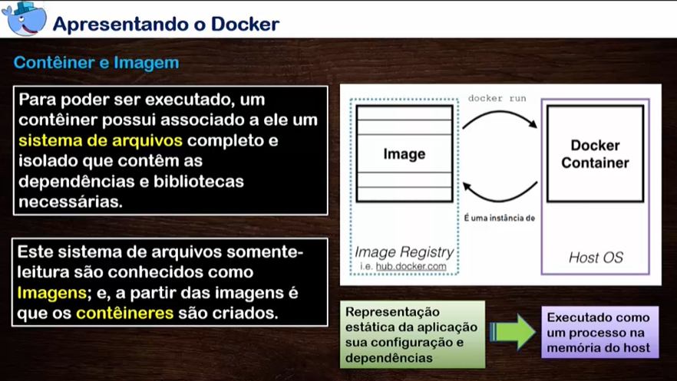
Notes:
Imagem são templates para criar o container.
A imagem é uma class e o container é um objeto.

Slide 11
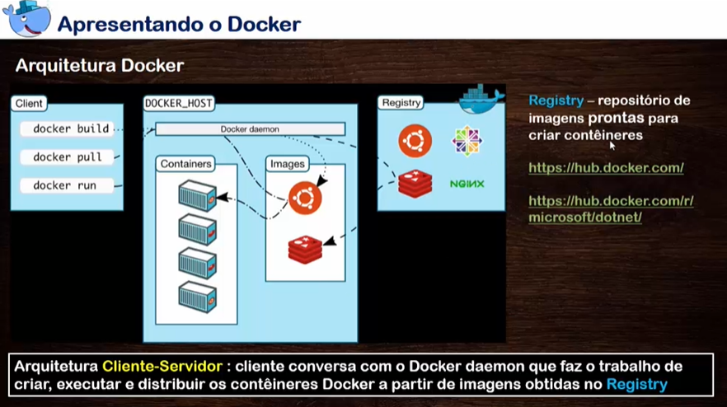

Slide 12
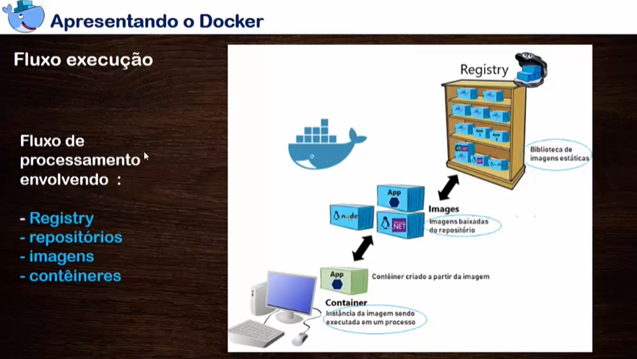

Slide 13
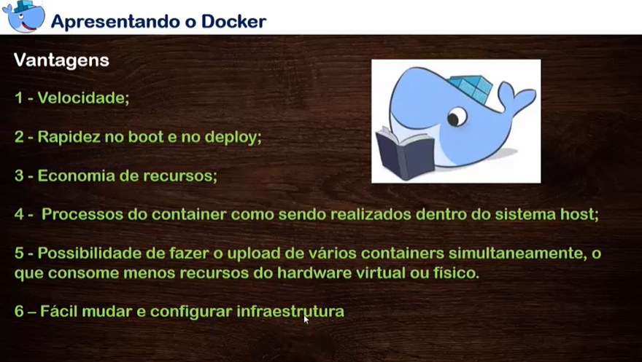
Notes:
Simplicidade de gestão
Economia de recursos.
Verificar se tudo foi instalado certo: docker container run hello-world

